Slide 1

2 ███████████
2

Slide 2

2장 서블릿과 JSP 시작하기
2nd
Edition
소설같은
JSP
이 명 진, 최 영 관
Powered by http://www.jabook.org

Slide 3
2.1 톰캣 애플리케이션 만들기

Slide 4
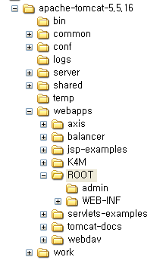

2.1.1 톰캣의 웹 애플리케이션
웹 애플리케이션이란?
  웹 환경에서 디렉터리는 애플리케이션의 의미를 담고 있다.
  webapps 디렉터리 밑에 존재하는 디렉터리들
    webapps 디렉터리
      톰캣의 웹 애플리케이션들이 존재하는 디렉터리
웹 애플리케이션의 구성
  웹 애플리케이션 디렉터리
    JSP(.jsp), HTML(.html) 파일들이 위치하는 곳
    웹을 통해 공개되므로, 파일들을 직접 실행 가능하다.
  WEB-INF 디렉터리
    클래스(.class) 파일과 web.xml 파일이 위치하는 곳
    서블릿 파일이 위치하는 곳
    웹을 통해 공개되지 않으므로, 직접 접근이 불가능하다.
  web.xml
    웹 애플리케이션의 환경설정 파일
웹 애플리케이션들
웹 애플리케이션이 되려면 WEB-INF 디렉터리와 web.xml 파일이 있어야 한다.

Slide 5
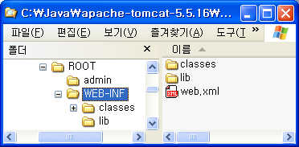

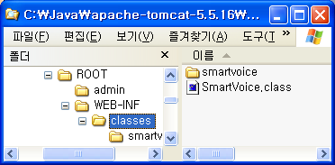
2.1.2 웹 애플리케이션을 위한 파일들의 저장 위치
HTML(.html, .htm)과 JSP(.jsp) 파일
  WEB-INF 상위에 작성해야 한다.
web.xml 파일
  WEB-INF 디렉터리에 저장해야 한다.
클래스 파일
  WEB-INF/classes 디렉터리에 존재해야 한다.
  classes 폴더가 존재하지 않으면, 만들어서 사용하면 된다.
웹 애플리케이션을 위해 모든 파일들은 특정 디렉터리에 존재해야 한다.

Slide 6

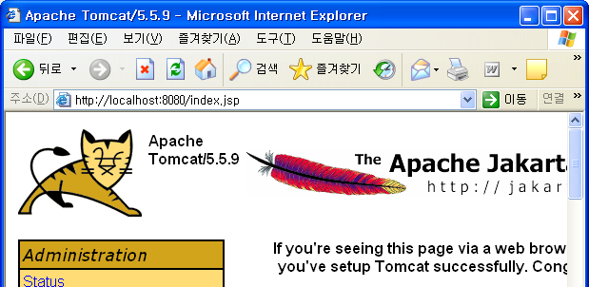
2.1.3 ROOT 애플리케이션과 디폴트 웹 페이지
ROOT 애플리케이션
  톰캣의 홈 디렉터리
  위치
    %CATALINA_HOME%\webapps\ROOT
디폴트 웹 페이지란?
  웹 애플리케이션에 접근할 때 가장 먼저 실행되는 파일
  index.jsp, index.html, index.htm
ROOT 애플리케이션의 접근
  http://localhost:8080
  디폴트 웹 페이지인
  index.jsp가 자동 실행된다.
ROOT 애플리케이션에서 index.jsp 파일이 디폴트 웹 페이지이다.
http://localhost:8080

Slide 7
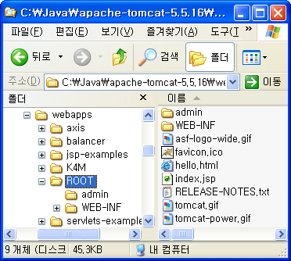
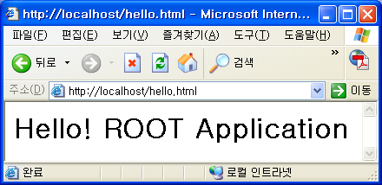
2.1.4 ROOT 애플리케이션에 HTML 파일 만들기
hello.html 소스코드
hello.html 파일의 위치
  %CATALINA_HOME%\webapps\ROOT
hello.html 실행하기
  http://localhost:8080/hello.html
  <html>
  <body>
  <h1>Hello! ROOT Application</h1>
  </body>
  </html>
http://localhost:8080/hello.html

Slide 8
2.1.5 사용자 정의 웹 애플리케이션
사용자 정의 웹 애플리케이션이란?
  ROOT 디렉터리와 같은 웹 애플리케이션을 사용자가 직접 새롭게 만든 웹 애플리케이션
  %CATALINA_HOME%\webapps\에 디렉터리 형태로 관리된다.
사용자 정의 웹 애플리케이션 작성 절차
webapps 디렉터리 하위에
웹 애플리케이션으로 사용할
디렉터리를 만든다.
작성된 디렉터리의 하위에
WEB-INF 디렉터리를 만든다.
WEB-INF 디렉터리 밑에
web.xml 파일을 작성한다.
클래스 파일(.class) 파일이
있을 경우
WEB-INF 디렉터리 밑에
classes 디렉터리를 만들고,
그곳에 위치시킨다.
HTML과 JSP 파일을
작성한다.
웹 애플리케이션을
실행한다.

Slide 9
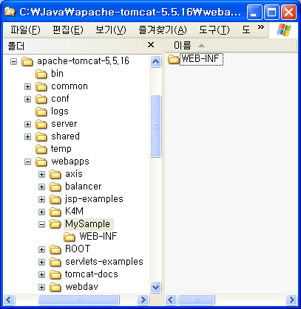
2.1.6 새로운 웹 애플리케이션 만들기 (1)
%CATALINA_HOME%\webapps\ 하위에 새로운 웹 애플리케이션을 위한 MySample 디렉터리를 만든다.
  웹 애플리케이션은 하나의 디렉터리로 관리된다.
MySample 디렉터리 하위에 WEB-INF 디렉터리를 만든다.
  WEB-INF 디렉터리는 web.xml 파일과
  클래스 파일들을 작성하기 위한
  디렉터리이다.
새로운 웹 애플리케이션을 만들기 위해서는 webapps 디렉터리에 웹 애플리케이션을 위한 디렉터리를 만들고, 그 하위에 WEB-INF 디렉터리를 만든다.

Slide 10
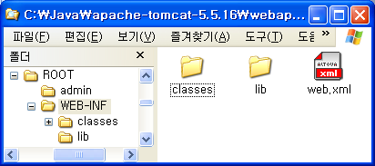
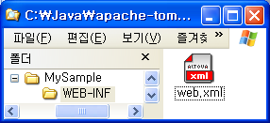
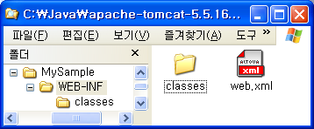
2.1.7 새로운 웹 애플리케이션 만들기 (2)
WEB-INF 디렉터리 밑에 web.xml 파일을 작성한다.
  web.xml : 웹 애플리케이션을 실행하기 위한 환경설정 파일
  ROOT\WEB-INF 디렉터리에 있는 web.xml 파일을 복사해서 MySample\WEB-INF 디렉터리에 붙여 넣는다.
클래스 파일들을 저장하기 위한 디렉터리인 classes 디렉터리를 WEB-INF 디렉터리 밑에 만든다.
web.xml 파일이 반드시 있어야만 하나의 웹 어플리케이션으로써 동작한다.
복사
web.xml 파일은 WEB-INF 디렉터리 밑에 작성하며, 서블릿 파일과 클래스 파일들은 WEB-INF\classes 디렉터리에 작성한다.

Slide 11

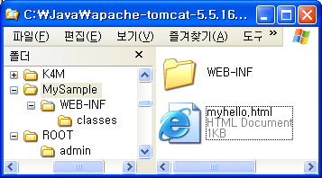
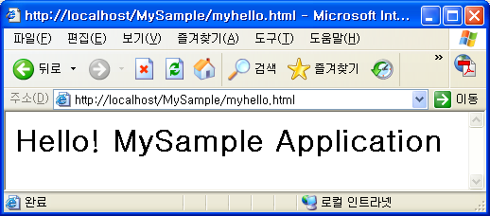

2.1.8 새로운 웹 애플리케이션 만들기 (3)
HTML과 JSP 파일은 WEB-INF 디렉터리 상위에 위치해야 한다.
MySample 디렉터리에 HTML 파일 작성
  myhello.html
  myhello.html 파일의 위치
    %CATALINA_HOME%\webapps\MySample
웹 애플리케이션 실행
  http://localhost:8080/MySample/myhello.html
  <html>
  <body>
  <h1>Hello! MySample Application</h1>
  </body>
  </html>
디렉터리 이름
HTML 파일 이름
사용자 정의 웹 애플리케이션은
[디렉터리 이름\HTML 파일 이름]
형식으로 접근한다.

Slide 12
2.2 간단한 서블릿 만들기

Slide 13

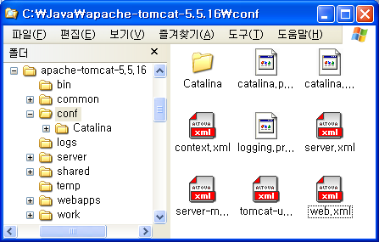
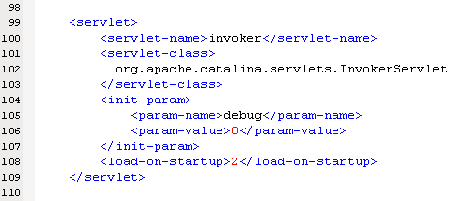
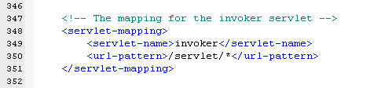
2.2.1 톰캣의 환경 설정
톰캣의 환경 설정 파일 설정하기
  %CATALINA_HOME%\conf 디렉터리의 web.xml 파일 수정
web.xml 파일 변경 이유
  톰캣에서 서블릿을 실행할 수 있도록 서블릿의 접근 방법을 지정해 주어야만 서블릿을 실행할 수 있다.
톰캣에서 서블릿을 실행하기 위해서는 web.xml 파일을 수정해야만 한다.
  99번째 ~ 109번째 줄 주석 해제
  348번째 ~ 351번째 줄 주석 해제
두 군데 주석을 풀어주어야만 서블릿을 실행할 수 있다.

Slide 14

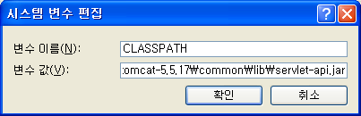
2.2.2 간단한 서블릿 만들기
서블릿 또한 자바 코드(.java)이므로 컴파일 한 후 웹 브라우저를 이용해서 실행할 수 있다.
톰캣에서 서블릿을 만드는 절차
주의 사항
  웹 애플리케이션의 WEB-INF 하위의 classes 디렉터리 내에서 작업
  classpath로 servlet-api.jar 파일이 잡혀 있어야 한다.
    서블릿을 지원하는 클래스들을 프로그램적으로 이용하기 위해서 servlet-api.jar 파일을 클래스 패스에 추가해 주어야 한다.
    %CATALINA_HOME%\common\lib\servlet-api.jar
서블릿 코드(.java)를 작성한 후
classes 폴더 하위에 저장
서블릿 코드(.java) 컴파일
서블릿 실행

Slide 15
2.2.3 HelloServlet 코드 작성
서블릿 클래스 import
HttpServlet 클래스
  서블릿을 만들기 위해서는 HttpServlet을 반드시 상속받아야 한다.
doGet() 메소드
  클라이언트의 Get 방식 호출을 처리하기 위해서는 doGet() 메소드를 재정의하고 그곳에 코드를 작성하면 된다.
import javax.servlet.*;
import javax.servlet.http.*;
public class HelloServlet extends HttpServlet {
...
}
public void doGet(HttpServletRequest request, HttpServletResponse response)
throws ServletException, IOException {
// 서블릿 코드 작성
}

Slide 16

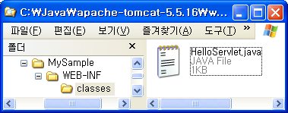
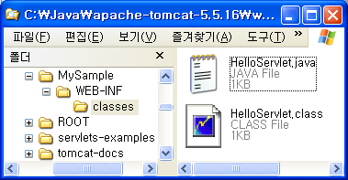
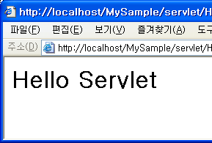
2.2.4 HelloServlet 코드 저장, 컴파일 및 실행
서블릿의 클래스 파일은 WEB-INF의 classes 디렉터리 밑에 존재해야 한다.
HelloServlet 코드 저장 위치
  파일명 : HelloServlet.java
  디렉터리 : %CATALINA_HOME%\webapps\MySample\WEB-INF\classes
HelloServlet.java 컴파일
웹 브라우저에서 HelloServlet 실행
  http://localhost:8080/MySample/servlet/HelloServlet
C:\...\MySample\WEB-INF\classes> javac HelloServlet.java
디렉터리 이름
URL 패턴
서블릿 이름

Slide 17
2.2.5 패키지 형태의 서블릿
패키지 형태의 서블릿
  서블릿을 패키지(폴더)로 묶어서 관리하기 위해 사용
패키지로 묶는 이유
  서블릿 페이지가 많아지면 한 곳에서 관리하기 어렵다.
  프로젝트 관리가 가능하며 작업 분류가 쉽다.
패키지 형태의 HelloPackageServlet 만들기
  서블릿 코드 작성
  서블릿 코드 컴파일
  웹 브라우저를 이용해서 실행

Slide 18

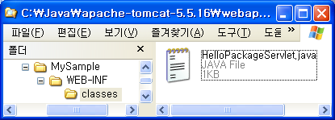
2.2.6 HelloPackageServlet 코드 작성 및 저장
패키지 형태의 서블릿을 만드는 방법
  소스 코드 첫 줄에 package 명령어를 붙여주면 된다.
  package org.jabook.myhello;
서블릿 코드 저장
  파일명 : HelloPackageServlet.java
  디렉터리 : %CATALINA_HOME%\webapps\MySample\WEB-INF\classes
패키지는 package 명령어와 함께 패키지의 이름을 적어주면 된다.
이때 "."은 디렉터리 구분자인 "\"와 동일한 의미이다.
명령어
패키지 이름

Slide 19
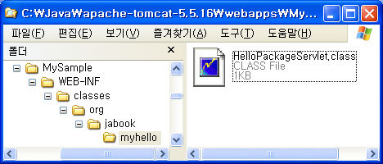

2.2.7 HelloPackageServlet 컴파일 및 실행
HelloPackageServlet.java 컴파일
  -d 옵션
    -d 옵션을 이용해서 컴파일을 하면 패키지 디렉터리와 class 파일이 자동으로 생성된다.
웹 브라우저에서 HelloPackageServlet 실행
  패키지 형태의 서블릿 실행 시 서블릿 이름과 함께 패키지 명을 기술해 주어야 한다.
C:\...\MySample\WEB-INF\classes> javac -d . HelloPackageServlet.java
-d 옵션 뒤의 "."은 현재 디렉터리를 기준으로 패키지 디렉터리를 생성하겠다는 의미이다.
http://localhost:8080/MySample/servlet/org.jabook.myhello.HelloPackageServlet
디렉터리 이름
URL 패턴
패키지 이름
서블릿 이름

Slide 20
2.3 간단한 JSP 만들기

Slide 21

2.3.1 HelloJSP 코드 작성
JSP 페이지의 한글 설정
  한글 설정을 해 주어야만 한글을 제대로 출력할 수 있다.
JSP 코드
  JSP는 페이지코드 안에 자바 코드와 HTML 코드가 섞여있다.
<%@page contentType="text/html; charset=euc-kr"%>
한글을 출력하기 위해서는 JSP 코드의 맨 위에 한글 사용을 위한 선언을 해주어야 한다.
<html>
<head>
<title>Hello JSP</title>
</head>
<body>
<%
out.println("<h1> Hello World JSP Test!!</h1>");
%>
</body>
</html>

Slide 22

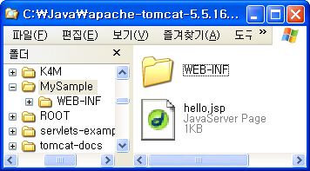
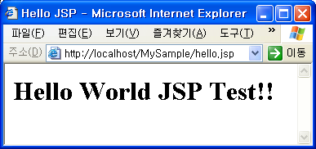
2.3.2 HelloJSP 저장 및 실행
JSP 코드 저장
  파일명 : hello.jsp
  디렉터리 : %CATALINA_HOME%\webapps\MySample
HelloJSP 실행
JSP 코드는 컴파일을 할 필요가 없다.
처음 JSP 파일을 접속할 때 내부에서 자동으로 컴파일이 이루어진다.
http://localhost:8080/MySample/hello.jsp
디렉터리 이름
JSP 이름

Slide 23
2.4 간단한 자바빈즈 만들기

Slide 24
2.4.1 자바빈즈(JavaBeans)
자바빈즈란?
  비즈니스 로직을 담고 있으며 자바빈즈 규약을 따르는 클래스
    http://java.sun.com/products/javabeans/docs/spec.html
  특정 데이터를 관리하고 표현하기 위해 JSP에서 사용하는 특수한 형태의 클래스
자바빈즈의 구성
  생성자
  멤버 필드
  데이터 저장을 위한 set~ 형태의 멤버 메소드
  데이터 추출을 위한 get~ 형태의 멤버 메소드
자바빈즈는 특정 데이터나 데이터 집합을 관리하기 위해 JSP에서 사용하는 특수한 형태의 클래스를 일컫는다.

Slide 25
2.4.2 HelloBean 코드 작성
패키지 선언
  자바빈즈는 패키지 형태로 관리된다.
멤버 필드
set~ 멤버 메소드
get~ 멤버 메소드
package hello;
private String name;
용도에 따라 set~ 메소드나 get~ 메소드가 없는 형태의 자바빈즈도 있다.
public void setStatement(String name) {
this.name = name;
}
public String getStatement() {
return "Hello " + this.name;
}

Slide 26
2.4.3 JSP에서 자바빈즈 사용하기
자바 코드를 이용하는 방법
  JSP 내에서 자바 코드를 이용하여 자바빈즈 객체를 생성하고 이용하는 방법
JSP의 액션 태그(Action Tag)를 이용하는 방법
  JSP의 액션 태그 중 <jsp:useBean> 액션 태그를 이용해서 자바빈즈 객체를 생성하고 이용하는 방법
  액션 태그(Action Tag)란?
    JSP 페이지에서 특별한 기능을 위해 정의된 XML 형태의 태그
  <jsp:useBean> 액션 태그
    JSP 페이지에서 자바빈즈를 이용하기 위한 태그
자바빈즈를 이용하는 방법에는 두 가지가 있다.

Slide 27
2.4.4 자바 코드를 이용한 HelloBean 이용하기
HelloBean을 사용하기 위한 클래스 임포트
  HelloBean 클래스를 임포트 해야지만 HelloBean 객체를 생성해서 사용할 수 있다.
HelloBean 객체 생성
HelloBean 객체 사용
<%@page import="hello.HelloBean"%>
자바 코드를 이용해서 자바빈즈를 사용하는 방법은 우리가 자바 프로그래밍에서 일반적으로 객체를 생성하는 것과 동일하다.
HelloBean myHello = new HelloBean();
myHello.setStatement("Grace Byun!!");
str = myHello.getStatement();

Slide 28
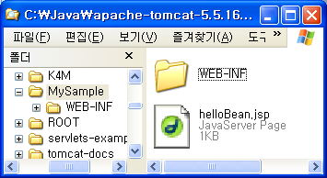
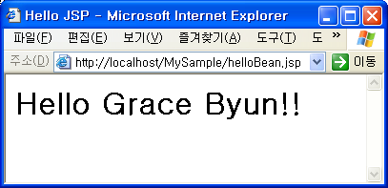
2.4.5 helloBean.jsp 저장과 실행
JSP 코드 저장
  파일명 : helloBean.jsp
  디렉터리 : %CATALINA_HOME%\webapps\MySample
helloBean 실행
http://localhost:8080/MySample/helloBean.jsp
디렉터리 이름
JSP 이름

Slide 29
2.4.6 액션 태그를 이용한 HelloBean 이용하기
<jsp:useBean> 액션 태그
  자바빈즈 클래스의 객체를 생성하기 위한 액션 태그
<jsp:useBean> 액션 태그의 사용법
  id 어트리뷰트
    객체의 이름
  class 어트리뷰트
    사용하려는 자바빈즈 클래스 이름
    패키지 명과 자바빈즈 클래스 이름을 함께 기술
  scope 어트리뷰트
    page 값을 가질 경우 자바빈즈의 유효범위를 현재 페이지로 제한
  위 구문은 아래와 동일한 구문이다.
<jsp:useBean id="hello" class="HelloWorld" scope="page" />
객체의 이름
자바빈즈 클래스 이름
자바빈즈의 유효범위 지정
HelloWorld hello = new HelloWorld();

Slide 30
2.4.7 helloBeanTag.jsp 코드 작성
<jsp:useBean> 액션 태그를 사용해서 객체 생성
HelloBean 객체 사용
<jsp:useBean id="myHello" class="hello.HelloBean" scope="page" />
두 개는 동일한 구문이다.
<%@page import="hello.HelloBean"%>
<%
HelloBean myHello = new HelloBean();
%>
myHello.setStatement("MyungJin Lee!!");
str = myHello.getStatement();

Slide 31

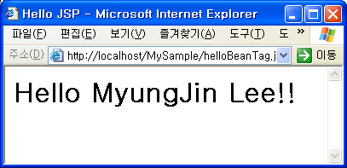
2.4.8 helloBeanTag.jsp 저장과 실행
JSP 코드 저장
  파일명 : helloBeanTag.jsp
  디렉터리 : %CATALINA_HOME%\webapps\MySample
helloBeanTag 실행
액션 태그를 이용하면 코드를 간결화 시킬 수 있다.
http://localhost:8080/MySample/helloBeanTag.jsp
디렉터리 이름
JSP 이름

Slide 32
End ███████████
End

